Slide 1

Mere za upravljanje transportnim zahtevima/ Upravljanje mobilnošću
© 2021 Univerzitet u Beogradu, Saobraćajni fakultet; Autor: prof. dr Јelena Simićević
!
ZAŠTIĆENO AUTORSKIM PRAVOM. SVA PRAVA ZADRŽANA.
Prezentacija je zaštićena autorskim pravima i može se koristiti samo za nastavu na daljinu studenata Saobraćajnog fakulteta u školskoj 2020/2021. Prezentacija se ne može koristiti u druge svrhe bez pismene saglasnosti autora materijala.

Slide 2
Uvod
Upravljanje mobilnošću je opšti naziv za politike koje povećavaju efikasnost transportnog sistema promenom ponašanja u putovanju.
Ono može da utiče na učestalost putovanja, vid prevoza, cilj putovanja ili vreme realizacije putovanja (npr. promena sa vršnog na vanvršni period).
Upravljanje mobilnošću podržava i podržano je od strane upravljanja parkiranjem.
!
ZAŠTIĆENO AUTORSKIM PRAVOM. SVA PRAVA ZADRŽANA.

Slide 3

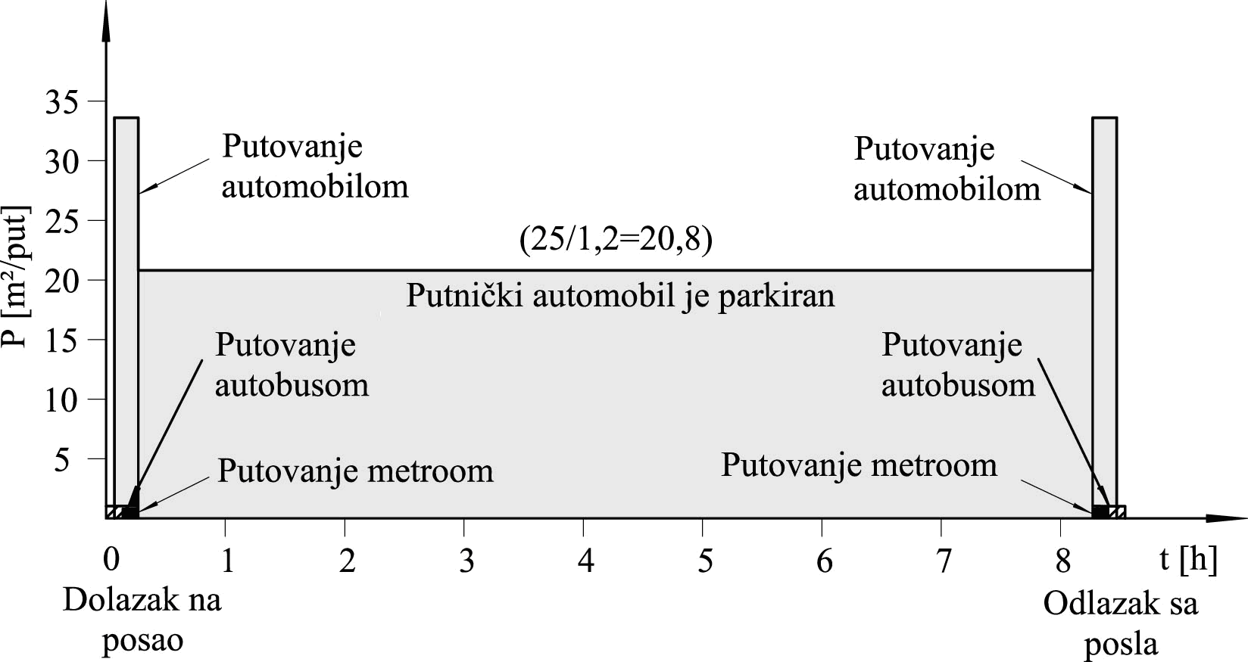
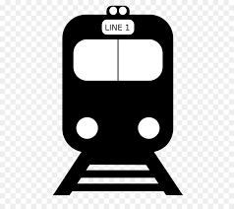



Uvod
Favorizuje korišćenje JMTP i nemotorizovanih vidova prevoza na račun korišćenja putničkog automobila.
!
ZAŠTIĆENO AUTORSKIM PRAVOM. SVA PRAVA ZADRŽANA.

Slide 4
Politike upravljanja mobilnošću
Poboljšanje transportnih opcija | Inicijative za promenu vida kretanja | Upravljanje namenom zemljišta | Paralelne aktivnosti
Alternativna radna vremena; Poboljšanje biciklističkog saobraćaja; Carsharing; Obezbeđen prevoz do kuće; Poboljšanje bezbednosti; Parkiraj i vozi se; Poboljšanje pešačkog kretanja; Poboljšanje taksi prevoza; Rad na daljinu; Smirivanje saobraćaja; Poboljšanje JMTP; ... | Podsticaj za korišćenje bicikla i pešačenje; Naplata za učestvovanje u zagušenjima; Naplata na osnovu pređenog rastojanja; Finansijske inicijative za dnevne migrante; Povećanje cene goriva; Prioritet za vozila sa visokom popunjenošću; Plati-kako-voziš osiguranje; Naplata parkiranja; Naplata putarine; Restrikcije za korišćenje vozila; ... | Naselje bez automobila; Kompaktno korišćenje zemljišta; Novi urbanizam; Pametan razvoj; Razvoj orijentisan ka JMTP; Pripitomljavanje ulica; ... | Upravljanje pristupačnošću; Compus transport menagement; Upravljanje teretnim transportom; Prikupljanje i analiza podataka (monitoring); Marketinški programi; Upravljanje prevozom do/od škole; Upravljanje povremenim događajima; Upravljanje turističkim prevozom; Reforma transportnog tržišta; ...
!
ZAŠTIĆENO AUTORSKIM PRAVOM. SVA PRAVA ZADRŽANA.

Slide 5
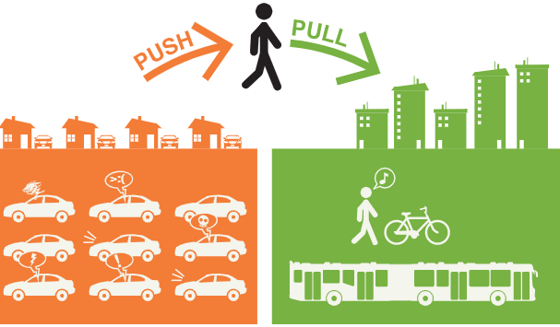
Politike upravljanja mobilnošću
Skup mera : Negativne inicijative za korišćenje PA (push) i pozitivne inicijative za korišćenje alternativnih vidova kretanja (pull).
!
ZAŠTIĆENO AUTORSKIM PRAVOM. SVA PRAVA ZADRŽANA.

Slide 6
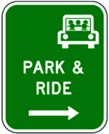
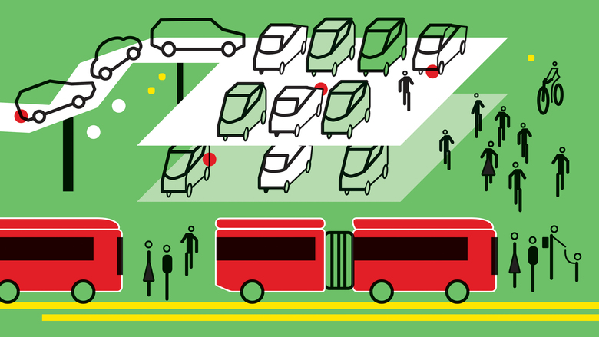
Sistem Parkiraj i vozi se
!
ZAŠTIĆENO AUTORSKIM PRAVOM. SVA PRAVA ZADRŽANA.

Slide 7
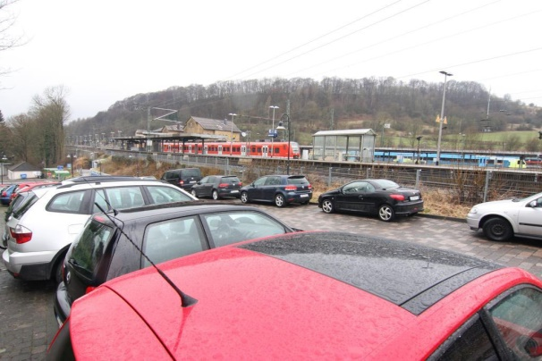
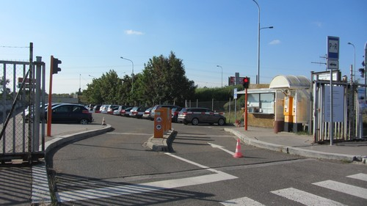
!
ZAŠTIĆENO AUTORSKIM PRAVOM. SVA PRAVA ZADRŽANA.
Osnovni pojmovi
Sistem Parkiraj i vozi se (eng. Park and Ride) omogućava korisnicima koji putuju u centralnu zonu da parkiraju svoje vozilo van centralne zone neposredno uz stajališta JMTP i putovanje nastave JMTP;
Obogaćuje transportne alternative za korisnike kojima se cilj putovanja nalazi u centralnim zonama nudeći veći kvalitet usluge u odnosu na konvencionalni javni prevoz;
Različiti vidovi javnog prevoza pružaju podršku P&R sistemima:
laki šinski sistemi i metro u Nemačkoj, Francuskoj i Češkoj, a autobuski podsistem u Belgiji, Holandiji i Velikoj Britaniji.
P&R sistemi u Evropi: u Altenbekenu, Nemačka (levo) i u Pragu, Češka (desno)

Slide 8
Razvoj Parkiraj se i vozi sistema
Jedno od prvih rešenja ovog koncepta odnosilo se na tzv. periferno (ili obodno) gradsko parkiranje koje podrazumeva ostavljanje automobila neposredno van granica najatraktivnijeg gradskog prostora i nastavak putovanja kraćom vožnjom autobusom. Jedan od prvih ozbiljnijih projekata realizovan je 1946. godine u SAD.
Prve javne park-and-ride investicije u mnogim američkim i kanadskim urbanim područjima javljaju se krajem 60-ih godina kao odgovor na povećanje cene goriva, a u isto vreme koncept stiže i u Evropu.
Za razliku od SAD gde su ovi sistemi postavljani pretežno na perifernim područjima, u Evropi je politika P&R sistema oslonjena na zaštitu istorijski oformljene centralne gradske zone od dodatnog saobraćaja i zahteva za parkiranjem.
Zemlja pionir u uvođenju ovih sistema u Evropi je Velika Britanija, gde su prvi put predstavljeni 60-ih godina prošlog veka u Lidsu, Notingemu, Lesteru i Oksfordu pri čemu se usled nepovoljnih lokalnih i političkih uslova održao jedino onaj u Oksfordu.
Tokom 80-ih godina uspostavljeno je još nekoliko parkirališta među kojima su najpoznatiji u Kembridžu i Česteru. Trenutno je u funkciji preko 100 ovakvih parkirališta koji su pretežno orijentisani na autobuski podsistem.
U jugoistočnoj Aziji je P&R tehnologija započela svoju primenu u transportnoj industriji od sredine devedesetih godina u Hong Kongu i Maleziji.
!
ZAŠTIĆENO AUTORSKIM PRAVOM. SVA PRAVA ZADRŽANA.

Slide 9
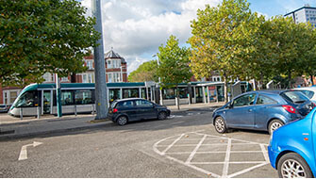
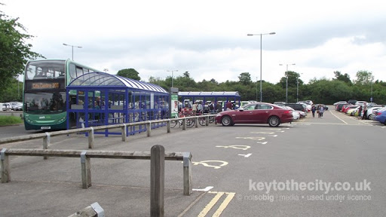
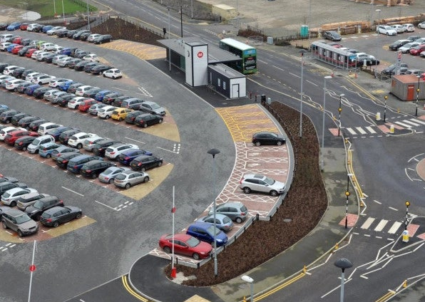
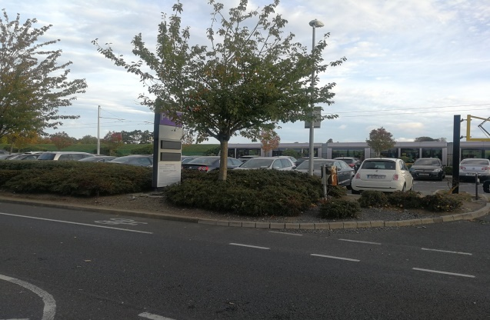
Primeri P&R sistema u Velikoj Britaniji i Irskoj
Notingem
Oksford
Stourton
Dablin
!
ZAŠTIĆENO AUTORSKIM PRAVOM. SVA PRAVA ZADRŽANA.

Slide 10
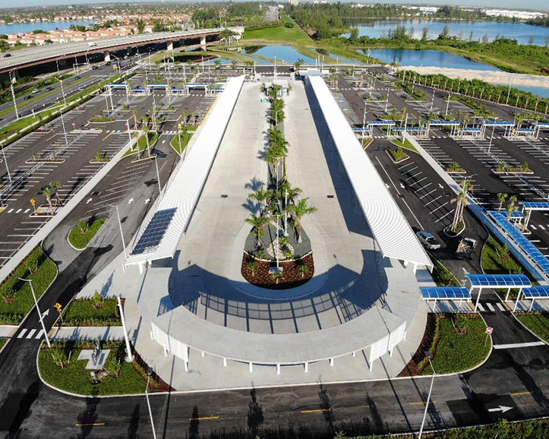
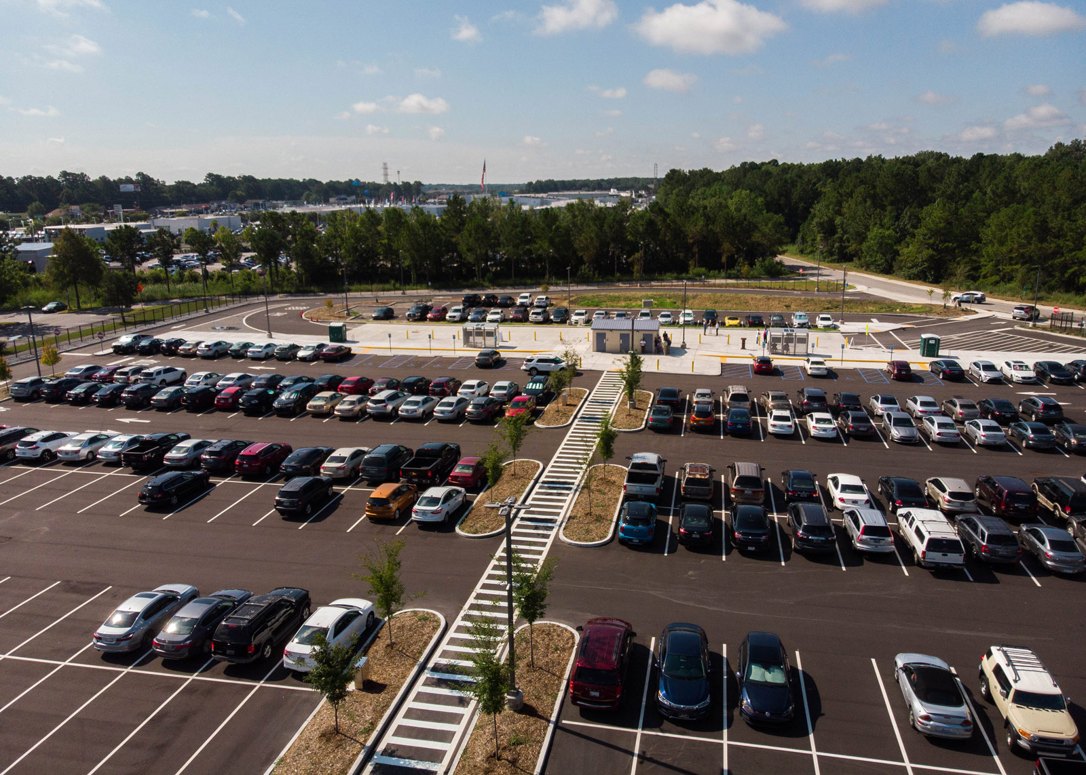
PRIMERI U SAD:
Doral, Florida
Čarlston, Južna Karolina
!
ZAŠTIĆENO AUTORSKIM PRAVOM. SVA PRAVA ZADRŽANA.

Slide 11
Podela P&R objekata
Prema lokaciji:
1. Udaljene lokacije - terminali smešteni daleko od centra grada (u slučaju SAD
između 60 km i čak 120 km, u Evropi znatno manje oko 30 km);
2. Lokalni objekti - najčešće između 2 km i 7 km od najužeg gradskog prostora;
3. Periferni objekti – uključuju one park-and-ride terminale koji su građeni na
samojoj perifernoj ivici centralnog područja.
Prema načinu korišćenja:
1. Isključivi (ekskluzivni) P&R objekti - namenjeni samo u svrhu korišćenja od
strane putnika sa automobilima koji presedaju, a cilj kretanja im je sam grad;
2. Višenamenski objekti - tržni centri, poslovni objekti i sl. koji u određenim
delovima dana mogu parking prostore pružiti i u svrhu obavljanja P&R transporta;
3. Deljena parkirališta
Prema dizajnu - terminali se mogu razlikovati po velikom spektru kriterijuma kao što su na primer pristup objektu, tehnološko rešenje, način parkiranja, tarifna politika i način naplate, povezivanje sa drugim vidovima transporta, pešače komunikacije, sigurnost na samoj lokaciji i sl.

Slide 12
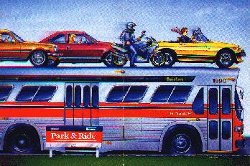


Pozitivni efekti sistema Parkiraj i vozi se
Pozitivni efekti za grad:
Doprinosi lokalnim ekonomijama tako što poboljšava pristupačnost gradskih centara povećanjem broja dostupnih parking mesta;
Smanjuje se zagušenje na saobraćajnicama;
Poboljšava se okruženje u gradskim centrima;
Povećava se mobilnost u okviru grada, a samim tim i atraktivnost gradskog centra;
Smanjuje se pritisak u objektima za parkiranje u centralnoj zoni.
Pozitivni efekti za korisnike:
Kraće vreme putovanja u centar grada;
Manji ukupni troškovi putovanja.
!
ZAŠTIĆENO AUTORSKIM PRAVOM. SVA PRAVA ZADRŽANA.

Slide 13

Preduslovi za uspešno funkcionisanje sistema Parkiraj i vozi se:
Maksimalna dužina putovanja autobusom od parkirališta Parkiraj i vozi se do krajnjeg cilja putovanja je 5 km.
Maksimalno vreme putovanja vozilima JMTP – a od 15 do 20 minuta.
Maksimalno ukupno vreme putovanja koristeći sistem Parkiraj i vozi se uključujući i vreme čekanja na vozilo JMTP – a treba da bude kraće od vremena putovanja putničkim automobilom koje uključuje vreme traženja slobodnog parking mesta i vreme potrebno za parkiranje, o čemu treba voditi računa pri izboru lokacija parkirališta koja bi se uvela u ovaj sistem.
!
ZAŠTIĆENO AUTORSKIM PRAVOM. SVA PRAVA ZADRŽANA.

Slide 14
Pristupačnost vozila sa “uvodno/izvodnih” saobraćajnica lokaciji parkirališta.
Pristupačnost za pešake: rastojanje od stajališta JMPT –a do parkirališta u oba smera; kvalitet pešačkih komunikacija.
Kvalitet usluge JMPT: broj lokacija u centralnoj zoni do kojih se može doći bez presedanja, vreme putovanja do centralne zone, mogućnost ulaska u vozilo, postojanje žutih traka.
Kapacitet parkirališta (u smislu verovatnoće da će korisnik pronaći slobodno parking mesto).
Vidljivost lokacije sa pristupne saobraćajnice: radi bezbednosti korisnika i njhovih vozila kao i vizuelne informacije sa pristupne saobraćajnice i postojanju slobodnih parking mesta na parkiralištu.
!
ZAŠTIĆENO AUTORSKIM PRAVOM. SVA PRAVA ZADRŽANA.
Težinski faktori kriterijuma:
Оcene kriterijuma:

Slide 15

Tarifni sistem
Troškovi putovanja korišćenjem sistema Parkiraj i vozi se treba da budu manji od troškova putovanja PA – om (uključujući parkiranja).
Plaćenje u autobusu samo za prevoz autobusom, parkiranje je besplatno.
Plaćanje na parkiralištu za prevoz autobusom, parkiranje je besplatno.
Plaćanje na parkiralištu za parkiranje i za prevoz autobusom.
Plaćanje na parkiralištu samo za parkiranje, prevoz autobusom je besplatan.
Unapred plaćena karta za Parkiraj i vozi se uslugu.
Jedinstvena mesečna kart aza JMPT i parkiranje. Ovakav način naplate treba favorizovati jer se na taj način dobijaju stalni korisnici.
!
ZAŠTIĆENO AUTORSKIM PRAVOM. SVA PRAVA ZADRŽANA.

Slide 16
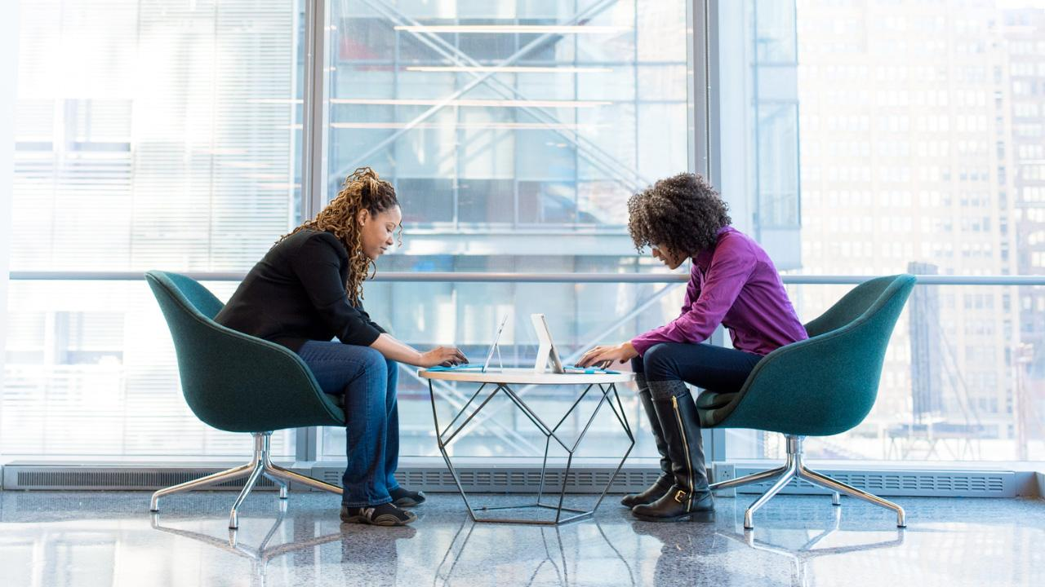
NIVOI OBAVEŠTAVANJA KORISNIKA
!
ZAŠTIĆENO AUTORSKIM PRAVOM. SVA PRAVA ZADRŽANA.

Slide 17
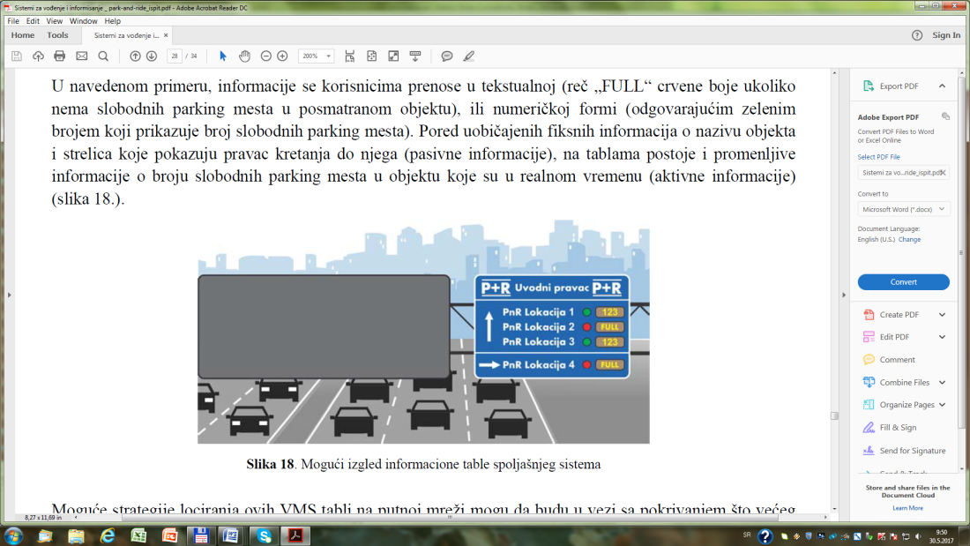

Nivoi obaveštavanja korisnika
Marketinški materijal (štampani ili elektronski) – sveobuhvatan nivo. Treba da sadrži sve relevantne informacije koje mogu motivisati korisnika da se opredeli za korišćenje ovog sistema.
Vođenje vozača do parkirališta standardnom vertikalnom signalizacijom: naziv parkirališta i pravac koji vodi do njega (slobodna mesta, ako postoji PGI sistem.)
!
ZAŠTIĆENO AUTORSKIM PRAVOM. SVA PRAVA ZADRŽANA.

Slide 18
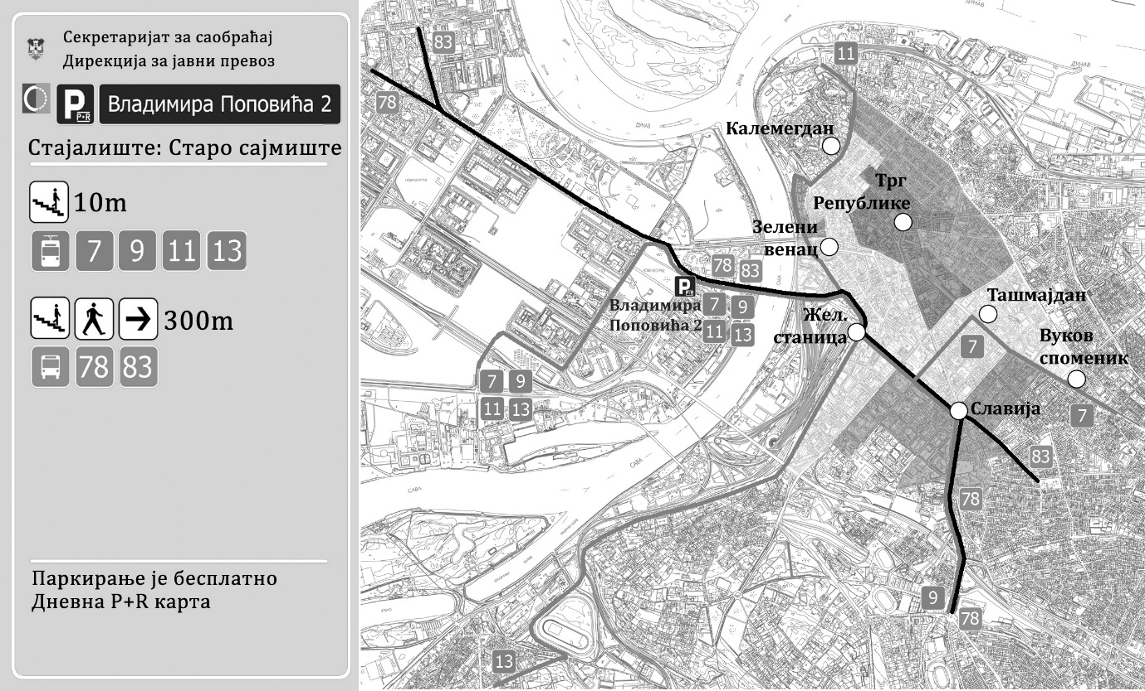
Nivoi obaveštavanja korisnika
Informativna tabla na samom parkiralištu koja opisuje režim parkiranja, tarfni sistem i način naplate.
Vođenje korisnika kao pešaka od parkirališta do stajališta JMTP i suprotno sa informacijama o prevozu.
Nivoi 3 i 4 u smeru od parkirališta do stajališta se mogu objediniti i prikazati na istoj informativnoj tabli.
!
ZAŠTIĆENO AUTORSKIM PRAVOM. SVA PRAVA ZADRŽANA.

Slide 19

Monitoring
Po uvođenju parkirališta u sistem Parkiraj i vozi se neophodno je praćenje i vrednovanje efekata kako bi se sistem unapredio i što više približio korisnicima.
Da bi se vrednovali efekti sistema treba obezbediti:
Praćenje broj zahteva korisnika koji su prihvatili sistem po lokacijama i
Istraživanje stavova korisnika koji sistem nisu prihvatili u pogledu uslova koje bi sistem dodatno trebalo da obezbedi kako bi i oni postali njegovi korisnici.
!
ZAŠTIĆENO AUTORSKIM PRAVOM. SVA PRAVA ZADRŽANA.

Slide 20

Alternativna radna vremena
Fleksibilno radno vreme;
Raspoređene smene;
Odlaganje putovanja sa motivima čija vremena realizacije nisu strogo definisana mogu se postići pružanjem olakšica za putovanje u vanvršnom periodu.
!
ZAŠTIĆENO AUTORSKIM PRAVOM. SVA PRAVA ZADRŽANA.

Slide 21

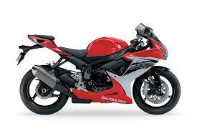
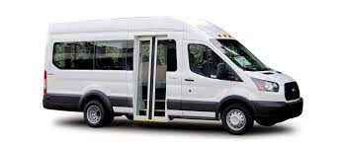
Alternativni vidovi prevoza (veza sa zahtevima za parkiranje)
Pešačenje (manji gradovi i kraća rastojanja) – infrastruktura
Bicikl/motocikl - infrastruktura
Taksi prevoz
Kolektivni taksi
Carsharing (po času, po gradu) – pogodnosti
Grupna vožnja (Carpool) – informisanje i „spajanje“
Paratranzit
JMTP (povećanje NU u JMTP, na stajalištima, niža cena, jednostavan sistem naplate, promocija)
!
ZAŠTIĆENO AUTORSKIM PRAVOM. SVA PRAVA ZADRŽANA.

Slide 22
Integrisani tarifni sistem
Putnički automobil
JMTP
Legenda:
Gorivo
Parkiranje
Putarina
Karta za vožnju
Voz
Bez mera tarifne politike
Autobus
!
ZAŠTIĆENO AUTORSKIM PRAVOM. SVA PRAVA ZADRŽANA.

Slide 23

Poboljšanje bezbednosti saobraćaja
Sa aspekta parkiranja, poboljšanju bezbednosti se može doprineti preko otklanjanja izvora nebezbednih situacija koje su posledica nedovoljno dobrog regulisanja parkiranja.
Veza između zaustavljenih i parkiranih automobila i nastajanje kolizione situacije, može da bude u tri slučaja:
1. Automobil može da bude fizička preprka i da tako izazove saobraćajnu nezgodu.
2. Parkirani ili zaustavljeni automobil može da bude vizuelna prepreka.
3. Parkirani automobili na nenamenskim prostorima mogu za korisnike pešačkih staza i zelenih površina da budu iznenađenje, i da na taj način izazivaju stresne situacije kod pešaka.
Uz navedeno, saobraćajnu nezgodu mogu izazvati vozila u procesu manevra ulaska i izlaska sa parking mesta i pri otvaranju vrata radi ulaska i izlaska vozača i putnika.
!
ZAŠTIĆENO AUTORSKIM PRAVOM. SVA PRAVA ZADRŽANA.

Slide 24

Finansijski podsticaji za dnevne migrante
Nagrada zaposlenima za korišćenje alternativnih vidova prevoza:
Parking Cash-out: izbor besplatni parking, besplatna karta za JMTP ili novac
Koristi za JMTP: besplatne ili snižene karte za JMTP koje obezbeđuje poslodavac
Smanjene subvencije za parkiranje: zaposleni koji dolaze PA na posao moraju da snose deo ili ukupne troškove parkiranja
!
ZAŠTIĆENO AUTORSKIM PRAVOM. SVA PRAVA ZADRŽANA.

Slide 25
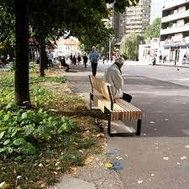
Pripitomljavanje ulica
Povećanje socijalne, kulturne, rekreativne i ekonomske aktivnosti lokalnih ulica;
Angažovanje stanovnika i promene u ponašanju.
Primeri:
  Fizičko pripitomljavanje (promena materijala, urbani mobilijar, sajmovi, smirivanje saobraćaja);
  Psihološko pripitomljavanje (uključivanje stanovnika i posetilaca: oslikavanje, postavljanje klupa…);
  Stvaranje centara lokalne aktivnosti (stajališta, prodavnice);
  Obavezivanje stanovnika da smanje korišćenje PA i brzinu vožnje.
!
ZAŠTIĆENO AUTORSKIM PRAVOM. SVA PRAVA ZADRŽANA.

Slide 26
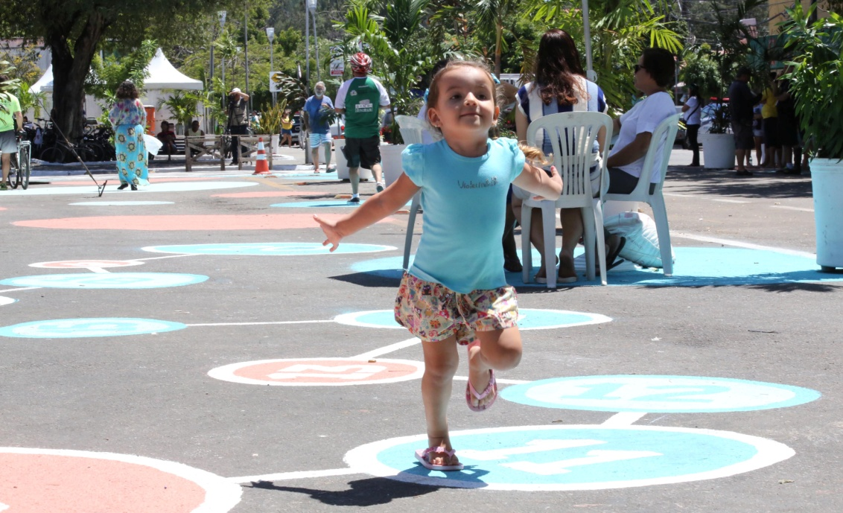
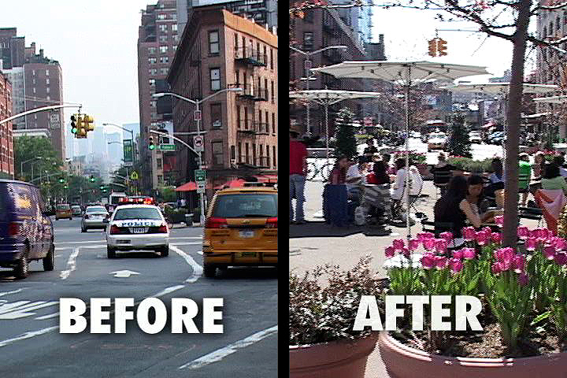
!
ZAŠTIĆENO AUTORSKIM PRAVOM. SVA PRAVA ZADRŽANA.

Slide 27
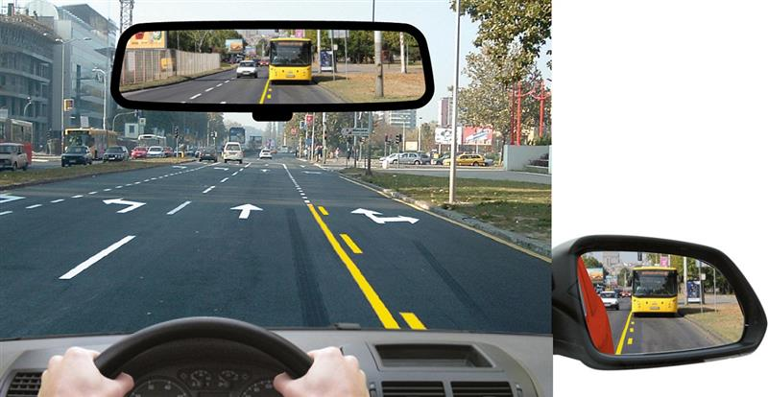
Režimi dinamičkog saobraćaja i parkiranje
Između režima dinamičkog saobraćaja i kontrole i upravljanja parkiranjem postoji izražena funkcionalna veza.
Žute trake: doprinose korišćeju JMTP i smanjeju zahteva za parkiranje. Ulično parkiranje je nemoguće, a prilaz u parkirališta, koja bi bila uređena u proširenju regulacije, konfliktan je sa vozilima JMTP u žutoj traci.
Destimulativni režimi dinamičkog saobraćaja: otežava sa pristup korisnicima PA povećanjem vremena putovanja, i tako smanjuje zahtev za parkiranje.
!
ZAŠTIĆENO AUTORSKIM PRAVOM. SVA PRAVA ZADRŽANA.

Slide 28

Marketinški programi
Znanje i stavovi korisnika imaju veliki uticaj na ponašanje u putovanju, pa je marketing važna komponenta realizacije upravljanja mobilnošću.
!
ZAŠTIĆENO AUTORSKIM PRAVOM. SVA PRAVA ZADRŽANA.

